Slide 1

BİLGİSAYARA GİRİŞ
Doç. Dr. Ömür GÖKKUŞ

Slide 2
Bilgisayar Nedir?
Bilgisayar kendisine verilen verileri çok hızlı bir şekilde işleyebilen, saklayabilen, istenildiğinde kullanıcıya geri verebilen elektronik bir makinedir.

Slide 3


Bilişim Nedir?
Bilişim kavramı, teknoloji ve bilginin birlikte kullanılarak üretilen sonuçlar olarak kısaca tanımlanabilir.

Slide 4

Bilişim Teknolojisi Nedir?
Bilişim teknolojisi, bilginin toplanmasında, işlenmesinde, depolanmasında, ağlar aracılığıyla bir yerden bir yere iletilip kullanıcıların hizmetine sunulmasında kullanılan iletişim ve bilgisayarlar dâhil bütün teknolojileri kapsayan teknolojilerdir.

Slide 5
Temel Öğeler

Slide 6
BİLGİSAYAR DONANIMI

Slide 7
Donanım Nedir?
Bir bilgisayar sisteminde bulunan fiziksel aygıtların tümüne verilen ad.

Slide 8
Donanım Aygıtları
Giriş aygıtları,
İşlemci,
Depolama aygıtları,
Çıktı aygıtları,
Çevresel aygıtlar

Slide 9
Giriş Aygıtları
Klavye
Fare
Tarayıcı
Modem
Optik Okuyucu
Barkod Okuyucu
Işıklı Kalem
Dijital Fotoğraf Makinesi
Mikrofon
Dokunmatik Ekran

Slide 10
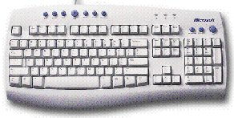
Klavye
Bilgisayarın en önemli giriş parçasıdır. Bilgisayara veri ve komut girişi klavye sayesinde olur.
Bilgisayara yazı yazmak ve komut vermek gibi işlemlerin yapılabilmesini sağlayan daktiloya benzer parçasıdır.

Slide 11
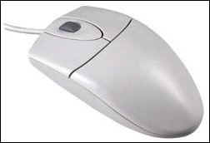
Fare(MOUSE)
Farenin iki önemli bileşeni vardır.
  hareket ettirildiğinde dönerek ekranda görünen fare imlecinin yerini değiştiren içi metal dışı plastik bir top;
  iki veya üç adet düğme.

Slide 12
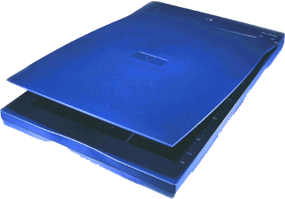
TARAYICI (Scanner)
Bir resim, bir fotoğraf veya kağıt üzerinde bir dokümanı bilgisayar ortamına geçirmenizi sağlayan araçtır.

Slide 13
Çıkış Aygıtları
Monitör
Yazıcı
Modem
Çizici
Hoparlör
Projeksiyon Cihazı

Slide 14
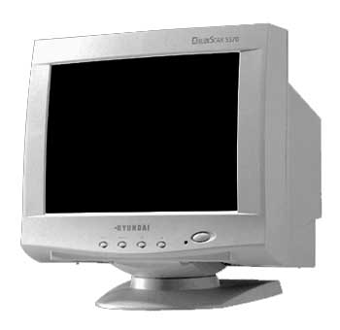
MONİTÖRLER
Bilgisayarın kullanıcının yaptığı işlemleri görebilmesini sağlayan görsel parçasıdır.

Slide 15
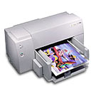
Yazıcı (Printer)
Ekrandan sonra en yaygın çıkış birimidir.
Bilgisayar kaydettiğimiz bilgileri yapılan çalışmaları kısaca kağıda dökülebilecek herşeyi yazıcı aracılığıyla elde ederiz.

Slide 16
Yazıcı (Printer)
a.Nokta vuruşlu yazıcılar.
b.Mürekkep püskürtmeli Yazıcılar.
c.Lazer yazıcılar.

Slide 17
Depolama Aygıtları
Sabit Disk
  Sabit Disk (Hard Disk)
Taşınabilir Disk:
  Disket
  CD-ROM
  DVD
  Manyetik Bant
  Flash Bellek

Slide 18
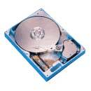
Sabit Disk (Hard Disk)
Bilgisayarın en önemli işlevlerinden biri bilgileri saklayabilmesidir.
Bilgisayarın bilgi saklanabilmesini sağlayan en önemli birimi hard diskidir.
Hard disk, kalıcı bir depolama ortamı, kullanıcının belgelerini, dosyalarını saklayabilmesini saplayan bir depo işlevi görür.
Hızı: 7200-10000 (Tur/Dakika) (RPM)
Kapasite: 20-300 GB

Slide 19
Disket (Floopy Disk)
En yaygın kullanılan depolama aygıtıdır. Disketler, bilgilerin kalıcı olarak saklanabildiği birimlerdir.
1971 yılında 80 KB olan disk kapasitesi bugün 1.44 MB’a yükselmiştir.
Günümüzde kullanımı giderek azalmaktadır.

Slide 20
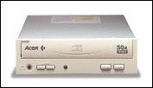
CD ROM
Cd rom un açılımı ; "compact disk" , rom ; "read only memory (sadece okunur bellek)

Slide 21
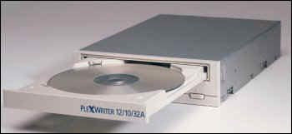
CD yazıcılar (CD-RW REWRITER)
CD yazıcılar standart CD sürücülerden farklıdır, çünkü özel bir lazer ışını ile çalışırlar.
Bu lazer, cd-r diskler üzerindeki kimyasal madde tabakasına verileri yakarak yazar.

Slide 22
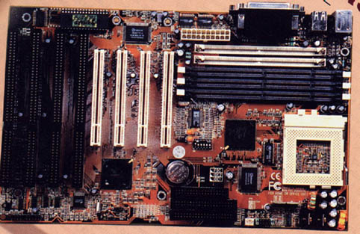
ANAKART
Anakart tüm sistemin temelini oluşturmaktadır.
Diğer kartlar (grafik kartı, modem,vb.) anakart üzerindeki genişleme yuvalarına takılır.

Slide 23
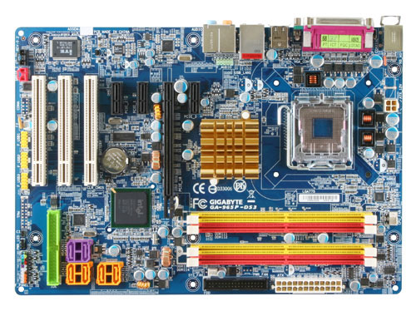
ANAKART
Tüm kartların kendi üzerine takılmasından ötürü de anakart olarak adlandırılırlar.
Ana kartlar destekledikleri mikroişlemci türlerine bağlı olarak adlandırılırlar.

Slide 24
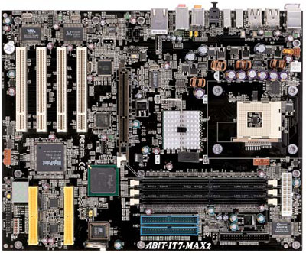
AGP
CPU Socket
PCI
RAM
IDE(Harddisk , CD-ROM)
Floppy

Slide 25
Genişleme Yuvaları
Ses, ekran, ethernet kartlarının takıldığı yuvalardır.
ISA – siyah renkte
PCI – beyaz renkte
AGP – kahverengi, sadece ekran kartı için

Slide 26
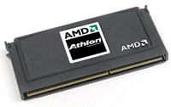
İşlemci (C.P.U.- M.İ.B.)
Bilgisayarın beyni diyebiliriz.
Çeşitli donanım aygıtlarından gelen verileri işleyerek , aritmetiksel ve mantıksal işlemleri yaparak diğer aygıtların anlayabileceği dile çevirir, ve bu verileri ilgili donanıma gönderir.

Slide 27
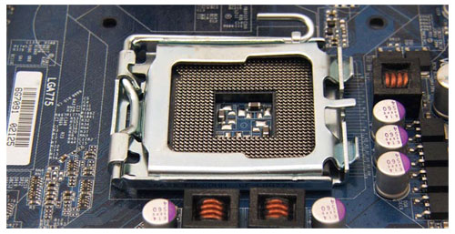
İşlemci (C.P.U)
Kontrol Birimi: Bilgisayara ünitelerin ne yapması gerektiğini bildiren kısımdır. Böylece Bilgilerin belleğe yerleştirilip alınmasını ve yapılan işlemlerin kontrolünü sağlar.
Aritmetik-Mantık Birimi: Tüm matematiksel ve mantıksal işlemlerin yapıldığı kısımdır.

Slide 28
CPU
İşlemci hızı MHZ (MegaHertz) ve GHZ (GigaHertz) olarak ölçülür.
1 Mhz = 1.000.000 İşlem/Saniye’dir.
  1 Mhz hızındaki bir işlemci saniyede 1 milyon işlem yapar.
1 Ghz = 1000 Mhz

Slide 29
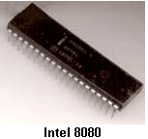
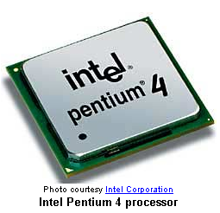
CPU
Intel Pentium IV
Intel Pentium III
Intel Pentium II
Intel Celeron
AMD K6-2
AMD K6-3
Yeni Nesil işlemciler:
Core 2 Quad Q8400,
Core 2 Quad 9000…
Intel® Core™2 Duo Processor T7100

Slide 30
Bellek
İki tip bellek vardır:
  RAM (Random Access Memory)
    SDRAM
    DRAM
      DRDRAM (RD-RAM)
  ROM (Read Only Memory)

Slide 31
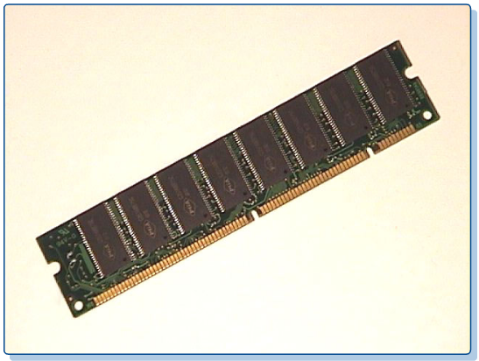
RAM BELLEK
RAM Bellek - Random Access Memory
  Bilgilerin CPU tarafından işlendiği, geçici olarak saklandığı ortamdır.
  64 MB, 128 MB, 256 MB, 512 MB, 1 GB, 2 GB, 4 GB

Slide 32
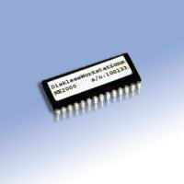
ROM BELLEK
ROM Bellek - Read Only Memory
  ROM birimine bilgi kalıcı olarak yerleştirilmiştir ve içerik kesinlikle değiştirilemez.
  ROM Belleğe bilgisayarın özellikleri üretici firma tarafından yazılır, tekrar değiştirilemez, kalıcı olarak saklanır.
  Bilgisayarın açılmasını sağlayan BIOS Yazılımı ROM Belleğe kayıtlıdır.

Slide 33
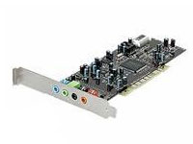
SES KARTI
Bilgisayardaki seslerin ekrana aktarılmasını sağlayan karttır

Slide 34
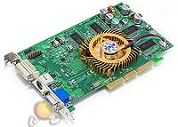
EKRAN KARTI
Bilgisayardaki görüntülerin ekrana aktarılmasını sağlayan karttır

Slide 35
Güç Kaynağı (Power Supply)
Bilgisayara güç veren birimdir.
Bilgisayar içindeki bütün parçalara elektrik verir.
Bilgisayar içinde 5 -12 volt elektrik dolaşır. Güç kaynağı şebekeden gelen elektriği bu seviyelere düşürür.

Slide 36
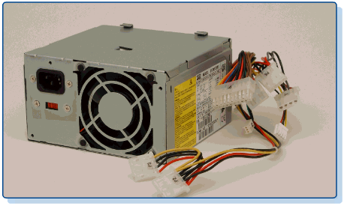
Güç Kaynağı

Slide 37
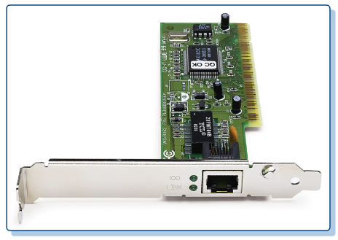
Ethernet
Bilgisayarlar arası haberleşmeyi sağlar, ortak alanda bağlı bulunan cihazlara erişim için ağ bağlantısı kurulmayı sağlar.
İnternete erişimi sağlar

Slide 38
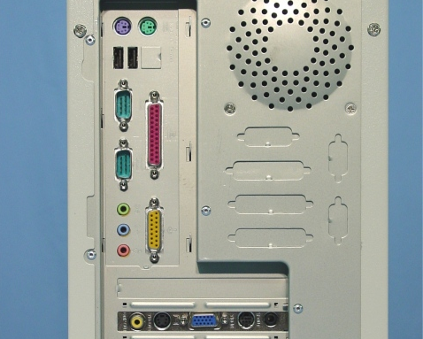
Klavye
Mouse
USB
Seri Port
Paralel Port
Hoparlör
Mikrofon
JoyStick
Monitör

Slide 39
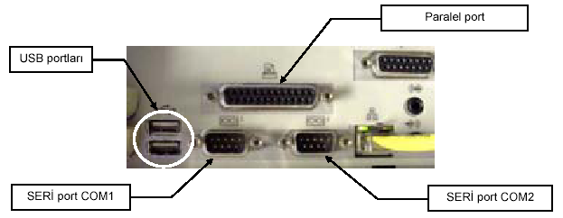
Portlar
Seri port (Modem, Fare,...) – COM1, COM2
  en yavaş
Paralel port (Yazıcı) – LPT1, LPT2
  daha hızlı
USB (digital kameralar, taşınabilir bellekler)
  en hızlı

Slide 40
BİLGİSAYAR YAZILIM

Slide 41
Yazılım Nedir?
Bilgisayarı fonksiyonel hale getiren, fiziksel yapısı dışında kalan her şeye yazılım adı verilir.

Slide 42
Yazılım
Yazılım ikiye ayrılır:
  İşletim Sistemi Yazılımları
  Uygulama Yazılımları

Slide 43
İşletim Sistemi
Donanım ile kullanıcı arasındaki iletişimi sağlayan arayüzlerdir.
İşletim sistemsiz bir bilgisayar çalışmaz
Bilgisayardaki her işlevi denetler
Örnek:
  MS-DOS
  Linux
  Unix
  Windows XP

Slide 44
Uygulama Yazılımları
Uygulama yazılımları belirli bir amacı gerçekleştirmek üzere üretilmiş yazılımlardır.
Örnek:
  Kelime İşlemci,
  Elektronik Tablo
  Sunu
  Veri Tabanı
  Internet Explorer
  MSN

Slide 45
Bit ve Byte Kavramları
İkili sayı sistemi : 0 ve 1
  Elektrik akımı geçiyor mu geçmiyor mu?
    0 → Devre açık, bilgi yok.
    1 → Devre kapalı, bilgi var.
ÖR: 150 = 10010110
İkili sayı düzenindeki her basamağa yani her 0 veya 1’e bir BIT (BInary digiT)denir.

Slide 46
Bit ve Byte Kavramları - 2
1 byte = 8 bit
1 KB (KiloByte) = 1024 byte
1 MB (MegaByte) = 1024 KB
1 GB (GigaByte) = 1024 MB
1 TB (TeraByte) = 1024 GB

Slide 47
WINDOWS İŞLETİM SİSTEMİ
Pencereleme Sistemi
Grafik Tabanlı İşletim Sistemidir.
DOS İşletim Sistemini kendi içinde kuruludur.
Kendi içinde uygulama yazılımları vardır: Paint, Not defteri, WordPad, Sistem Araçları, Oyunlar…
Windows MovieMaker

Slide 48
WINDOWS İŞLETİM SİSTEMİ
Desktop (Masaüstü)
  Bilgisayarım
  Ağ Bağlantılarım
  Geri Dönüşüm Kutusu
  Belgelerim
Başlat Menüsü
Görev Çubuğu

Slide 49
WINDOWS İŞLETİM SİSTEMİ
Dosya Yapıları
Dosya adı.uzantı
Örnek: mektup.doc
hesap.xls
resim1.jpg
metin.txt

Slide 50
WINDOWS İŞLETİM SİSTEMİ
Dosya ve Klasör arasındaki farklar
Dosyaların uzantısı vardır, klasörlerin uzantısı yoktur.
Klasörler boşken yer kaplamazlar
Klasörler çeşitli doküman ve dosyaları saklamak için kullanılır. Çanta benzetmesi yapılabilir.
Dosyalar bir programın çalışmasını sağlarlar.

Slide 51
WINDOWS İŞLETİM SİSTEMİ
Arama Yapma
Windows’ta arama yapmak için iki parametre kullanılır: “*”, “?”
  A*.doc
  *.doc
  *.txt
  *N.doc
  ?????.xls
  ??A*.doc
  *.jpg
  A*.bmp

Slide 52
WINDOWS İŞLETİM SİSTEMİ
Çalıştır: Programları kısayoldan çalıştırır
  Winword
  Excel
  Powerpnt
  Mspaint
  Calc
  Notepad
  Wordpad
  cmd

Slide 53
WINDOWS İŞLETİM SİSTEMİ
Çalıştır: Sürücülere erişimi sağlar
  A:
  C:
  E:
  G:

